Slide 1
Comité de Inversiones
Informe sobre la Política de traspasos de la Tesorería al FANVIT
Subdirección General de Planeación y Finanzas
6 de julio de 2018
Elabora: Gerencia Sr. de Coordinación de Inversiones
Versión: 1

Slide 2
PROPUESTA DE TRASPASOS AL FANVIT 2018
Montos por Bimestre
El monto estimado a traspasar en agosto 2018 es de $ 3,500 mdp. ***
ENE FEB MZO ABR MAY JUN JUL AGO SEP OCT NOV DIC
*** Monto estimado con información al corte del 24 de junio de 2018, por confirmar después de recibida la recaudación en julio de 2018.

Slide 3

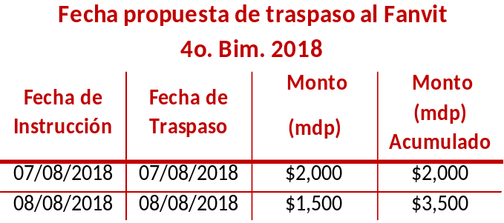
PROPUESTA DE TRASPASOS AL FANVIT 2018
Montos por Bimestre
Consideraciones:
El traspaso del 1er. bimestre fue de $500 mdp. (8 de febrero de 2018).
El traspaso del 2º. bimestre fue de $4,000 mdp. (11 y 12 de abril de 2018, $ 2,000 mdp c/u).
El traspaso del 3er. bimestre fue de $2,000 mdp. (5 de junio de 2018).
Traspasos estimados a partir del 4o. bimestre con base a entradas y salidas del presupuesto 2018 proporcionado por el área de Planeación Financiera.
No considera salidas extraordinarias ni contingencias.
Considera “Ingresos” y “Egresos” reales hasta el 24 de junio. A partir de ésta fecha considera el presupuesto.
Los montos de los traspasos son estimados. De acuerdo al comportamiento del flujo diario pueden variar. El monto final se confirma una vez recibida la recaudación del bimestre correspondiente.
De acuerdo a la “Política de Traspasos Tesorería-Fanvit”, éstos se realizan en la primera quincena del mes par del bimestre.

Slide 4
Comité de Inversiones
Informe sobre la Política de traspasos de la Tesorería al FANVIT
Subdirección General de Planeación y Finanzas
6 de julio de 2018
Elabora: Gerencia Sr. de Coordinación de Inversiones
Versión: 1

